Slide 1




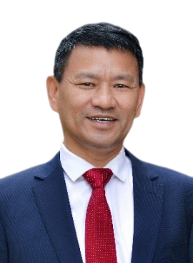
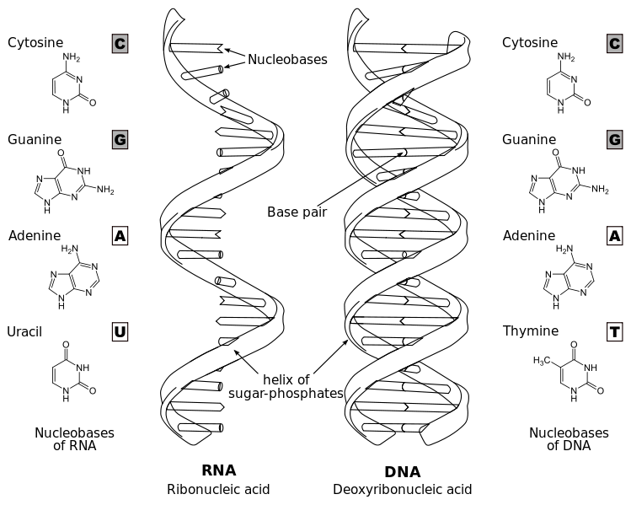



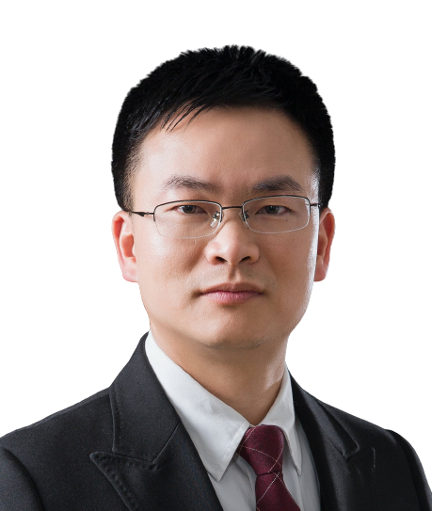








Guangzhou RNA club
核酸分子医学
报告时间：2024-02-26 19:00-21:00
腾讯会议ID: 139-138-869
Bilibili： https://live.bilibili.com/26427894
谭蔚泓
中国科学院院士
中国科学院杭州医学研究所创所所长
谭蔚泓院士简介：
谭蔚泓，分子医学和化学生物学专家，中国科学院院士、发展中国家科学院院士。美国密西根大学博士。现任中国科学院杭州医学研究所（中科院医学所）创所所长。曾任美国佛罗里达大学化学系和医学院杰出教授和冠名主任教授25年。现任教育部科技委员会委员，中国化学会副理事长，中国化学会分子医学专业委员会首任主任，浙江省医学会分子医学分会首任主任，浙江省医院协会副会长，中国抗癌协会常委等。担任CCS Chemistry和中国科学-化学副主编，曾任美国化学会JACS和 Analytical Chemistry副主编。
谭蔚泓教授长期致力于生物分析化学，化学生物学和分子医学的前缘研究与临床应用。提出了系列核酸化学和生物医学应用的新原理和新方法：他首次提出了核酸适体-细胞筛选方法，为核酸适体的医学应用奠定了重要的科学和技术基础。首次制备了核酸适体-药物偶联物，为靶向药物的研发打开了新的途径。开发单细胞蛋白组学的一系列核酸和蛋白的检测技术，利用核酸工程实现了这些疾病标志物的微量临床检测。目前正在全力推动基于核酸适体识别细胞膜表面蛋白分布的肿瘤分子分型新方法。针对这次新型冠状病毒感染，他带领团队开发了现场快速检测技术与试剂，获批国家药监局首个新冠POCT检测证并全力推动了mRNA疫苗的开发。谭蔚泓教授在Science等学术刊物上发表学术论文900余篇，引用102000多次，H-index 170。2014-2023连续10年入选全球高被引研究人员名单。研究成果分别获2014年和2020年国家自然科学二等奖，2018年何梁何利基金科学与技术进步奖，2018年美国化学会“光谱化学分析奖”，2019年美国PITTCON分析化学成就奖、2019年Ralph N. Adams生物分析化学成就奖， 2022树兰医学奖。 2005年当选美国AAAS Fellow，2015年当选中国科学院院士，2016年当选发展中国家科学院院士。
HOST＆PANELISTS
主持人：黄林
中山大学孙逸仙纪念医院
李丹
中山大学孙逸仙纪念医院
于涵洋
南京大学
徐亮
中山大学
苗智超
广州实验室
广州医科大学
Sponsors

Slide 2
Guangzhou RNA club
核酸分子医学
报告时间：2024-02-26 19:00-21:00
腾讯会议ID: 139-138-869
Bilibili： https://live.bilibili.com/26427894
谭蔚泓
中国科学院院士
中国科学院杭州医学研究所创所所长
谭蔚泓院士讲座摘要：
现代医学已经进入分子医学时代，精准诊断与靶向治疗是当代医学发展的必然。发展分子医学将极大地推动健康中国的实施和人民日益增长的对美好生活的愿望的实现。分子医学就是在分子水平上揭示疾病发生发展的过程和机理，在分子水平上早期和准确诊断疾病，在分子水平上精准治疗疾病和指导康复，并在分子水平上预防预测疾病，达到“圣人不治已病治未病”的愿景。分子医学是现代医学的发展趋势但存在巨大挑战.分子医学尚处于前期发展阶段，面临着诸多瓶颈问题。分子医学的发展依赖在分子水平上进行分子识别，但此类分子工具在临床应用和研究中一直非常匮乏。最近，科学家们发现了功能性核酸分子在重大疾病诊疗领域的广泛应用前景，其中的核酸适体尤为突出。它是由DNA/RNA单链构成的核酸分子，可特异性地识别蛋白、小分子等。基于此，我们首创了以完整的细胞为筛选靶标的核酸适体细胞筛选新方法（Cell-SELEX），该方法简单、快速、并具可筛选多个疾病标志物的分子探针。通过这种筛选方法，我们得到了多种疾病的核酸适体，并将之用于生物医学的前沿基础研究和临床应用中，包括癌症的精准诊断、疾病分子分型和分子影像、药物的靶向输送，尤其是癌症生物标志物的发现和应用。这些崭新的分子工具为医学的更深入发展建立了一个革命性的科学和技术平台。本报告将介绍我们在功能核酸尤其是核酸适体研究和mRNA领域的最新进展，特别在疾病的诊疗学中的基础研究及前期临床应用。分子医学的发展必将推动人类生活更美丽更快乐更健康更幸福！
关键词： 功能核酸，分子医学，癌症诊治，靶向药物
HOST＆PANELISTS
主持人：黄林
中山大学孙逸仙纪念医院
李丹
中山大学孙逸仙纪念医院
于涵洋
南京大学
徐亮
中山大学
苗智超
广州实验室
广州医科大学
Sponsors

Slide 3
Guangzhou RNA club
Molecular Medicine of Nucleic Acids
Time：2024-02-26 19:00-21:00PM
Meeting ID: 139-138-869
Bilibili： https://live.bilibili.com/26427894
Weihong Tan
Academician of Chinese Academy of Sciences
Director of Hangzhou Institute of Medicine, Chinese Academy of Sciences
Abstract
Modern medicine has entered the era of molecular medicine, where precision diagnosis and targeted therapy are inevitable developments in contemporary medicine. The development of molecular medicine will greatly promote the implementation of a Healthy China and the realization of the increasing desire of the people for a better life. Molecular medicine aims to reveal the processes and mechanisms of disease occurrence and development at the molecular level, to diagnose diseases early and accurately at the molecular level, to precisely treat diseases and guide recovery at the molecular level, and to prevent and predict diseases at the molecular level, achieving the vision of "preventing disease before it occurs." Molecular medicine is the development trend of modern medicine but faces significant challenges. It is still in its early stages of development and faces many bottlenecks. The development of molecular medicine relies on molecular recognition at the molecular level, but such molecular tools have been scarce in clinical applications and research. Recently, scientists have discovered the broad prospects of functional nucleic acid molecules in the diagnosis and treatment of major diseases, with nucleic acid aptamers being particularly prominent. They are nucleic acid molecules composed of DNA/RNA single strands that can specifically recognize proteins, small molecules, and more. Based on this, we have pioneered a new method of nucleic acid aptamer cell screening based on complete cells (Cell-SELEX), which is simple, fast, and capable of selecting molecular probes for multiple disease biomarkers. Through this screening method, we have obtained nucleic acid aptamers for various diseases and applied them in cutting-edge biomedical research and clinical applications, including precise diagnosis of cancer, disease molecular typing and molecular imaging, targeted drug delivery, especially the discovery and application of cancer biomarkers. These novel molecular tools establish a revolutionary scientific and technological platform for the deeper development of medicine. This report will introduce the latest progress in functional nucleic acids, especially nucleic acid aptamers, and the mRNA field, particularly in basic research and early clinical applications in the field of disease diagnosis and treatment. The development of molecular medicine will surely promote a more beautiful, happier, healthier, and happier life for humanity!
HOST＆PANELISTS
Lin Huang
Sun Yat-Sen Memorial Hospital,
Sun Yat-Sen University
Dan Li
Sun Yat-Sen Memorial Hospital,
Sun Yat-Sen University
Hanyang Yu
NanJing University
Liang Xu
Sun Yat-sen University
Zhichao Miao
Guangzhou Laboratory
Guangzhou Medical University
Sponsors

